Slide 1

Technologie webowe dla początkujących
ZAJĘCIA NR 1
Mikołaj szumigalski
m.szumigalski@op.pl

Slide 2

Program zajęć
UTWORZENIE KONTA NA FORUM SEALCODE
OMÓWIENIE PLANU ZAJĘĆ
O CZYM PAMIĘTAĆ PRZY TWORZENIU STRON

Slide 3
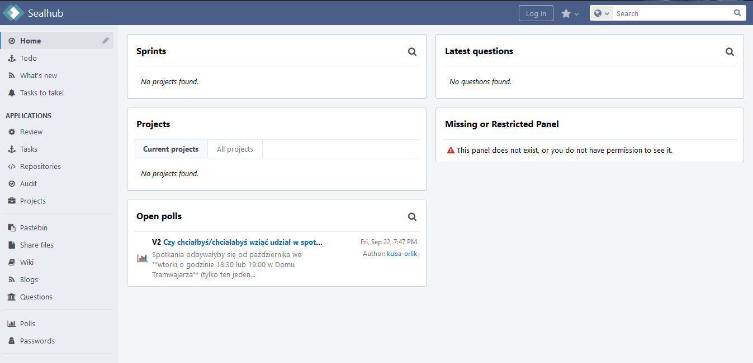
SEALHUB (Hub.sealcode.org)

Slide 4
PROGRAM ZAJĘĆ
Jak projektować strony internetowe
Wprowadzenie do Git’a i GitHub’a.
Czym jest HTML5, początki nauki
Wprowadzenie do CSS3
Style w CSS3 cz. I
Style w CSS3 cz. II
Projekt cz. I
Layout i rytm pionowy
Projekt cz. II
Widoczność i pozycjonowanie elementów
Projekt cz. III
Podsumowanie warsztatów

Slide 5

O czym pamiętać tworząc witrynę
Dla kogo tworzymy witrynę?
Co sprawia, że witryna jest atrakcyjna?
Mapa witryny i hierarchia wizualna

Slide 6
Najczęściej popełniane błędy przy tworzeniu strony
Dziwne czcionki, zły dobór kolorów
Nadmiar animacji i innych dodatków JS
Strona zbudowana chaotycznie i nieczytelnie
Muzyka w tle xd
Przerost formy nad treścią
(przykład)

Slide 7
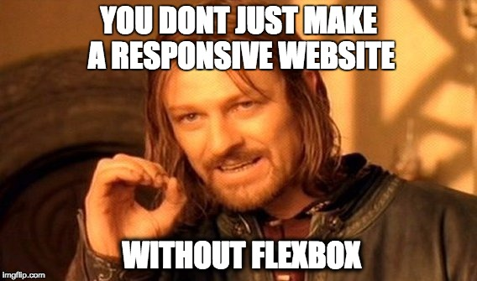
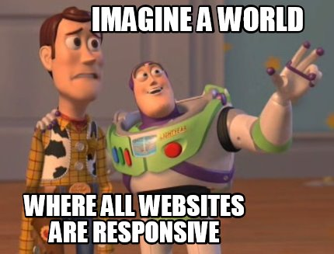
RESPONSYWNOŚĆ

Slide 8
PROJEKT
Przygotowujemy szkielet naszej strony. Temat wybieramy z gotowych (jeśli ktoś bardzo chce może swój własny)

Slide 9
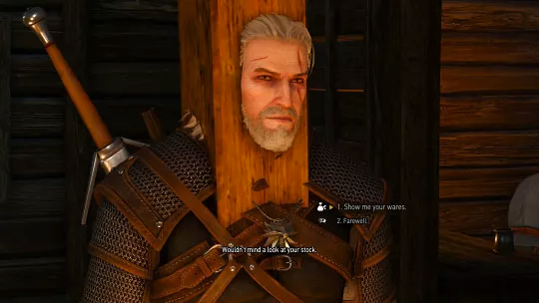
DOBRA, SPADAĆ

